Slide 1


Slide 2

קבלה ומעורבות
שליטה התנהגותית
הענקת אוטונומיה
(Baumrind, 1967, 1993)

Slide 3

סגנון ההורות | קבלה ומעורבות | שליטה | תמיכה באוטונומיה

Slide 4
סגנון ההורות | קבלה ומעורבות | שליטה | תמיכה באוטונומיה
הורים סמכותיים (authoritative parenting) | הורה חם, מגיב, קשוב, סבלני ורגיש לצרכי הילד | מציגים דרישות הגיוניות להתנהגות בוגרת, ואוכפים בצורה עקבית ומסבירים אותן | מאפשרים לילד להחליט בהתאם למה שהילד מסוגל. מעודדים את הילד להביע מחשבות, רגשות ותשוקות. כשיש חוסר הסכמה, הם מחליטים יחד, אם זה אפשרי

Slide 5
סגנון ההורות | קבלה ומעורבות | שליטה | תמיכה באוטונומיה
הורים סמכותיים (authoritative parenting) | הורה חם, מגיב, קשוב, סבלני ורגיש לצרכי הילד | מציגים דרישות הגיוניות להתנהגות בוגרת, ואוכפים בצורה עקבית ומסבירים אותן | מאפשרים לילד להחליט בהתאם למה שהילד מסוגל. מעודדים את הילד להביע מחשבות, רגשות ותשוקות. כשיש חוסר הסכמה, הם מחליטים יחד, אם זה אפשרי
הורים סמכותניים (authoritarian parenting) | ההורה קר ודוחה | מציגים דרישות מוגזמות להתנהגות בוגרת, משתמשים בכוח ובענישה במקרים של חוסר ציות. לעיתים משתמשים בשליטה פסיכולוגית, מפעילים מניפולציה וחודרנות | מחליטים עבור הילד ומצפים לציות מוחלט. כמעט ולא מקשיבים לנקודת המבט של הילד

Slide 6
סגנון ההורות | קבלה ומעורבות | שליטה | תמיכה באוטונומיה
הורים סמכותיים (authoritative parenting) | הורה חם, מגיב, קשוב, סבלני ורגיש לצרכי הילד | מציגים דרישות הגיוניות להתנהגות בוגרת, ואוכפים בצורה עקבית ומסבירים אותן | מאפשרים לילד להחליט בהתאם למה שהילד מסוגל. מעודדים את הילד להביע מחשבות, רגשות ותשוקות. כשיש חוסר הסכמה, הם מחליטים יחד, אם זה אפשרי
הורים סמכותניים (authoritarian parenting) | ההורה קר ודוחה | מציגים דרישות מוגזמות להתנהגות בוגרת, משתמשים בכוח ובענישה במקרים של חוסר ציות. לעיתים משתמשים בשליטה פסיכולוגית, מפעילים מניפולציה וחודרנות | מחליטים עבור הילד ומצפים לציות מוחלט. כמעט ולא מקשיבים לנקודת המבט של הילד
הורים מתירניים (permissive parenting) | חם אך מפנק יותר מידי או לא קשוב | מציב דרישות מועטות או כלל אין דרישות להתנהגות בוגרת | מאפשרים לילד לקבל הרבה החלטות לפני שהוא מסוגל לקבל אותן

Slide 7
סגנון ההורות | קבלה ומעורבות | שליטה | תמיכה באוטונומיה
הורים סמכותיים (authoritative parenting) | הורה חם, מגיב, קשוב, סבלני ורגיש לצרכי הילד | מציגים דרישות הגיוניות להתנהגות בוגרת, ואוכפים בצורה עקבית ומסבירים אותן | מאפשרים לילד להחליט בהתאם למה שהילד מסוגל. מעודדים את הילד להביע מחשבות, רגשות ותשוקות. כשיש חוסר הסכמה, הם מחליטים יחד, אם זה אפשרי
הורים סמכותניים (authoritarian parenting) | ההורה קר ודוחה | מציגים דרישות מוגזמות להתנהגות בוגרת, משתמשים בכוח ובענישה במקרים של חוסר ציות. לעיתים משתמשים בשליטה פסיכולוגית, מפעילים מניפולציה וחודרנות | מחליטים עבור הילד ומצפים לציות מוחלט. כמעט ולא מקשיבים לנקודת המבט של הילד
הורים מתירניים (permissive parenting) | חם אך מפנק יותר מידי או לא קשוב | מציב דרישות מועטות או כלל אין דרישות להתנהגות בוגרת | מאפשרים לילד לקבל הרבה החלטות לפני שהוא מסוגל לקבל אותן
הורים לא מעורבים/דוחים/מזניחים (uninvolved parenting) | מנותק רגשית או נסוג | מציב דרישות מועטות או כלל אין דרישות להתנהגות בוגרת | אדישים להחלטות של הילד ולנקודת מבטו

Slide 8

סגנון ההורות | ילדות | גיל ההתבגרות

Slide 9
סגנון ההורות | ילדות | גיל ההתבגרות
הורים סמכותיים (authoritative parenting) | הערכה עצמית גבוהה, מצב רוח טוב, שליטה עצמית, התמדה, הישגים בלימודים, שיתוף פעולה | הערכה עצמית גבוהה, הישגים בלימודים, בגרות חברתית ומוסרית

Slide 10
סגנון ההורות | ילדות | גיל ההתבגרות
הורים סמכותיים (authoritative parenting) | הערכה עצמית גבוהה, מצב רוח טוב, שליטה עצמית, התמדה, הישגים בלימודים, שיתוף פעולה | הערכה עצמית גבוהה, הישגים בלימודים, בגרות חברתית ומוסרית
הורים סמכותניים (authoritarian parenting) | חרדה, נסיגה ומרדנות, תוקפנות, מצבי רוח שליליים, עוינות בתגובה לתסכול, קשיים בלימודים | מסתגלים פחות טוב יחסית לילדים עם הורים בדפוס סמכותי, אך מגיעים להישגים לימודיים ופחות התנהגות אנטי חברית יחסית לילדים להורים בדפוסים המתירני והלא מעורב

Slide 11
סגנון ההורות | ילדות | גיל ההתבגרות
הורים סמכותיים (authoritative parenting) | הערכה עצמית גבוהה, מצב רוח טוב, שליטה עצמית, התמדה, הישגים בלימודים, שיתוף פעולה | הערכה עצמית גבוהה, הישגים בלימודים, בגרות חברתית ומוסרית
הורים סמכותניים (authoritarian parenting) | חרדה, נסיגה ומרדנות, תוקפנות, מצבי רוח שליליים, עוינות בתגובה לתסכול, קשיים בלימודים | מסתגלים פחות טוב יחסית לילדים עם הורים בדפוס סמכותי, אך מגיעים להישגים לימודיים ופחות התנהגות אנטי חברית יחסית לילדים להורים בדפוסים המתירני והלא מעורב
הורים מתירניים (permissive parenting) | אימפולסיביים, חוסר ציות, דורשים ותלותיים במבוגרים. ביצוע פחות טוב במשימות שדורשות התמדה | הישגים לימודיים נמוכים, התנהגות מרדנית ואני סוציאלית

Slide 12
סגנון ההורות | ילדות | גיל ההתבגרות
הורים סמכותיים (authoritative parenting) | הערכה עצמית גבוהה, מצב רוח טוב, שליטה עצמית, התמדה, הישגים בלימודים, שיתוף פעולה | הערכה עצמית גבוהה, הישגים בלימודים, בגרות חברתית ומוסרית
הורים סמכותניים (authoritarian parenting) | חרדה, נסיגה ומרדנות, תוקפנות, מצבי רוח שליליים, עוינות בתגובה לתסכול, קשיים בלימודים | מסתגלים פחות טוב יחסית לילדים עם הורים בדפוס סמכותי, אך מגיעים להישגים לימודיים ופחות התנהגות אנטי חברית יחסית לילדים להורים בדפוסים המתירני והלא מעורב
הורים מתירניים (permissive parenting) | אימפולסיביים, חוסר ציות, דורשים ותלותיים במבוגרים. ביצוע פחות טוב במשימות שדורשות התמדה | הישגים לימודיים נמוכים, התנהגות מרדנית ואני סוציאלית
הורים לא מעורבים/דוחים/מזניחים (uninvolved parenting) | ליקויים בקשר, בקוגניציה, במשחק, ובמיומנויות רגשיות וחברתיות | הישגים לימודיים נמוכים, דכאון, כעס והתנהגות אנטי סוציאלית

Slide 13


Slide 14

אבות נוטים להביע סגנון הורות סמכותני (Baumrind, 1991)

Slide 15
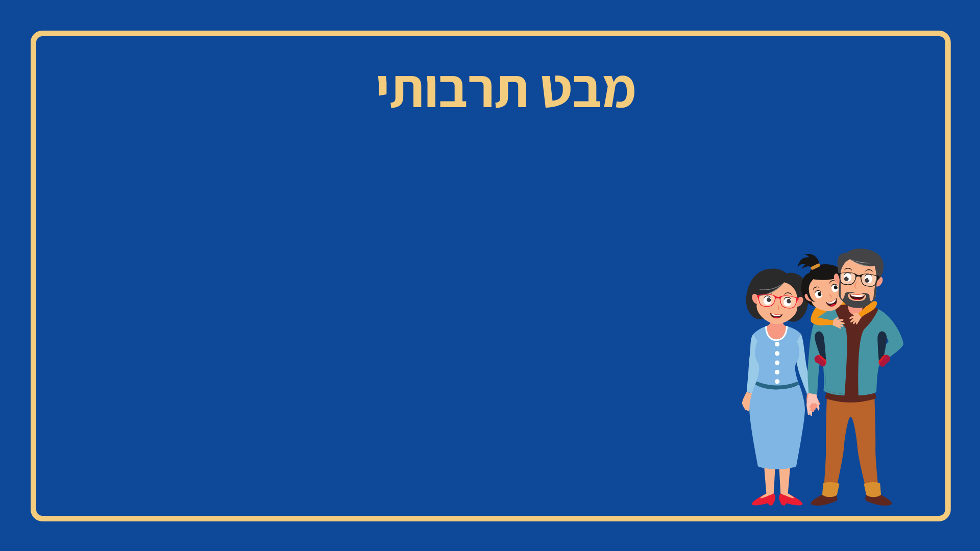
מחקרים ראשונים בתרבויות מערביות הראו כי דפוס ההורות הסמכותי קשור לתוצאות חיוביות אצל ילדים (לדוגמה Baumrind, 1991b; Weiss & Schwarz, 1996)
קיימת מחלוקת לגבי אופי השפעתם של דפוסים אלו בתרבויות השונות
יתכן כי דפוס ההורות תלוי הקשר תרבותי (Chao, 2001; Mandara & Murray, 2002)
אפשרות נוספת- הדפוס הסמכותי הוא האופטימאלי בתרבויות השונות (Lamborn & Felbab, 2003)

Slide 16

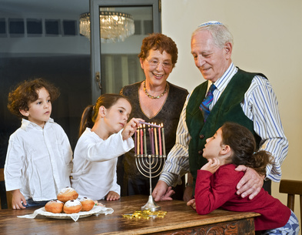

Slide 17
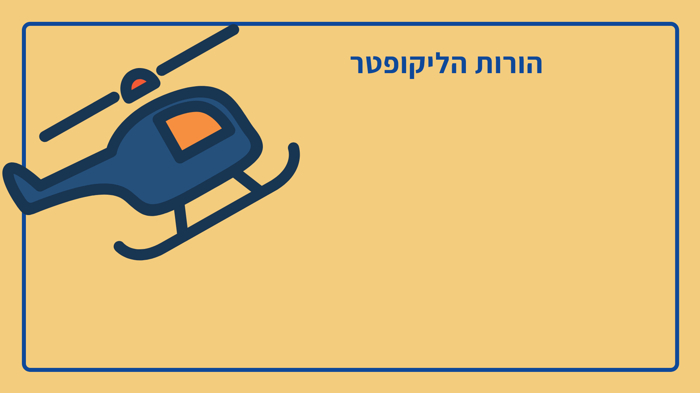


Slide 18
סגנון הורות שמתחזק בשנים האחרונות ומאופיין במעורבות יתר בחיי הילדים .
הורים ש"מרחפים" מעל ילדיהם בכל עת- עוזרים, מגוננים, מנטרים, שולטים, מחליטים עבורם ושומרים בצורה מוגזמת.
הורות הליקופטר ממשיכה גם בבגרות- בצבא, באוניברסיטה, בעולם העבודה.
בלב ליבה של הורות ההליקופטר ניצבת חרדה- לביטחון ולאושר של הילד, ולעיתים על תפקודי כהורה.

Slide 19
תחושת מסוגלות נמוכה
דירוג רווחה פסיכולוגית נמוך
חרדה
"המגפה הנרקסיסטית"

